Slide 1
La stœchiométrie et la concentration molaire
PowerPoint 7.3

Slide 2

La concentration molaire
Rappelez-vous que la concentration molaire d’une substance est donnée par la formule,
$$c=concentration molaire$$
$$n=nombre de moles$$
$$V=volume (L)$$
$$c= \frac{n}{V}$$
On peut réécrire l’équation pour calculer le nombre de moles, $n=cV$
ATTENTION, Si un volume est mentionné dans une question de molarité, n’utilisez pas automatiquement la relation $V$ = 22,4 L.
La relation 22,4 L = 1 mol s’applique seulement aux gaz à TPN

Slide 3
Question pratique
Question – Un comprimé de TUMS, dont l’ingrédient actif est CaCO₃, a une masse de 0,750 g. Quel volume de 0,0010 M HCl, dans le suc gastrique, est nécessaire pour neutraliser le 0,750 g de CaCO₃ dans le comprimé de TUMS?
CaCO₃ + 2HCl → CaCl₂ + CO₂ + H₂O
Réponse – On peut faire les conversions suivantes,
g de CaCO₃ → mol CaCO₃ → mol HCl → V HCl
ou on peut le faire dans les étapes séparées
$$mol HCl=\left(0,750 g CaCO_{3}\right)\left(\frac{1 mol CaCO_{3}}{100,1 g CaCO_{3}}\right)\left(\frac{2 mol HCl}{1 mol CaCO_{3}}\right)$$
$$=0,0150 mol HCl$$
$$V HCl=\left(0,0150 mol HCl\right)\left(\frac{1 L}{0,0010 mol HCl}\right)$$
$$=15,0 L$$

Slide 4
Question pratique
Question – Quel volume de CO_{2(g)} à TPN est produit si 1,25 L de 0,0055 M HCl réagit avec un excès de CaCO₃?
CaCO₃ + 2HCl → CaCl₂ + CO_{2(g)} + H₂O
Réponse – On peut faire les conversions suivantes,
V HCl → mol HCl → mol CaCO₃ → V CO_{2(g)}
$$V CO_{2}=\left(1,25 L HCl\right)\left(\frac{0,0055 mol HCl}{1 L HCl}\right)\left(\frac{1 mol CO_{2}}{2 mol HCl}\right)\left(\frac{22,4 L CO_{2}}{1 mol CO_{2}}\right)$$
$=0,77 L CO_{2}$

Slide 5
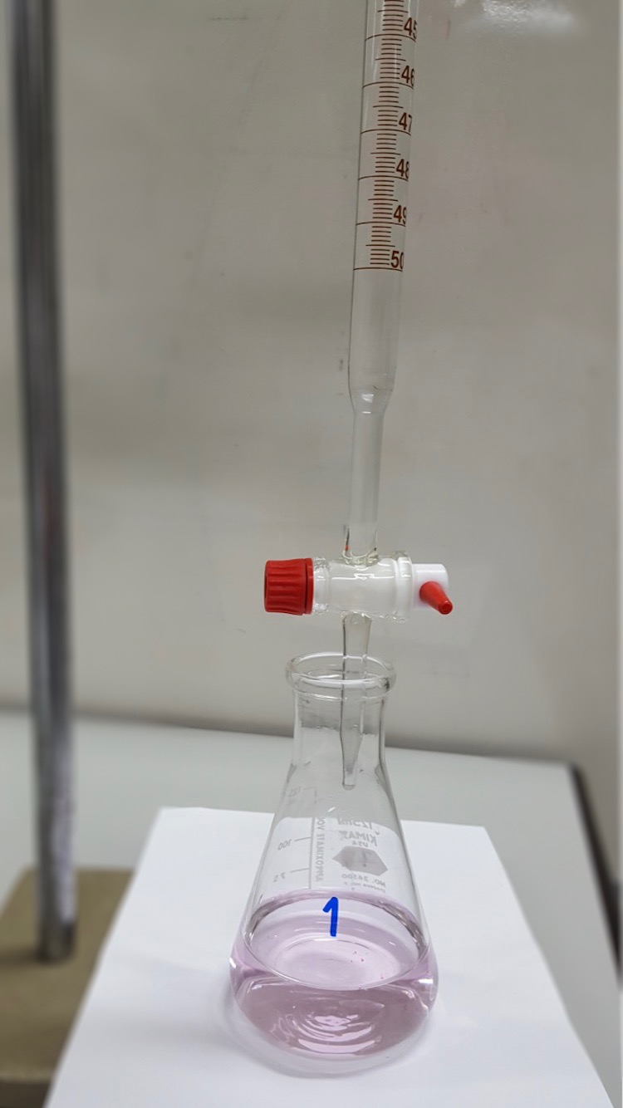
Le titrage
Le processus de titrage est utilisé pour déterminer la concentration d’une substance chimique en solution
Le titrage est un processus durant lequel un volume mesuré d’une solution (de concentration connue) est réagie avec un volume d’une autre solution (de concentration inconnue) jusqu’à ce qu’on atteint un point d’équivalence – le point où le rapport molaire de chaque substance dans la réaction est exactement égal au rapport des coefficients des substances dans l’équation équilibrée cette réaction.

Slide 6
Question pratique
Question – Si 19,8 mL de H₃PO₄ de molarité inconnue réagit avec 25,0 mL de 0,500 M KOH selon la réaction suivante,
H₃PO₄ + 2KOH → K₂HPO₄ + 2H₂O,
quelle est la molarité de H₃PO₄?
Réponse – On peut faire les conversions suivantes,
V KOH → mol KOH → mol H₃PO₄ → [H₃PO₄]
$$mol H_{3}PO_{4}=\left(0,0250 L KOH\right)\left(\frac{0,500 mol}{1 L}\right)\left(\frac{1 mol H_{3}PO_{4}}{2 mol KOH}\right)$$
$$=0,00625 mol H_{3}PO_{4}$$
$$\left[H_{3}PO_{4}\right]=\left(\frac{0,00625 mol H_{3}PO_{4}}{0,0198 L}\right)$$
$$=0,316 M$$

Slide 7
Question pratique
Question – Calculez [H₃PO₄] si 23,46 mL de 0,750 M KOH est nécessaire pour réagir complétement avec 15,00 mL de H₃PO₄ selon la réaction suivante
H₃PO₄ + 2KOH → K₂HPO₄ + 2H₂O
Réponse – On peut faire les conversions suivantes,
V KOH → mol KOH → mol H₃PO₄ → [H₃PO₄]
$$mol H_{3}PO_{4}=\left(0,023 46 L KOH\right)\left(\frac{0,750 mol}{1 L}\right)\left(\frac{1 mol H_{3}PO_{4}}{2 mol KOH}\right)$$
$$=0,008 797 5 mol H_{3}PO_{4}$$
$$\left[H_{3}PO_{4}\right]=\left(\frac{0,008 797 5 mol H_{3}PO_{4}}{0,015 00 L}\right)$$
$$=0,587 M$$

Slide 8
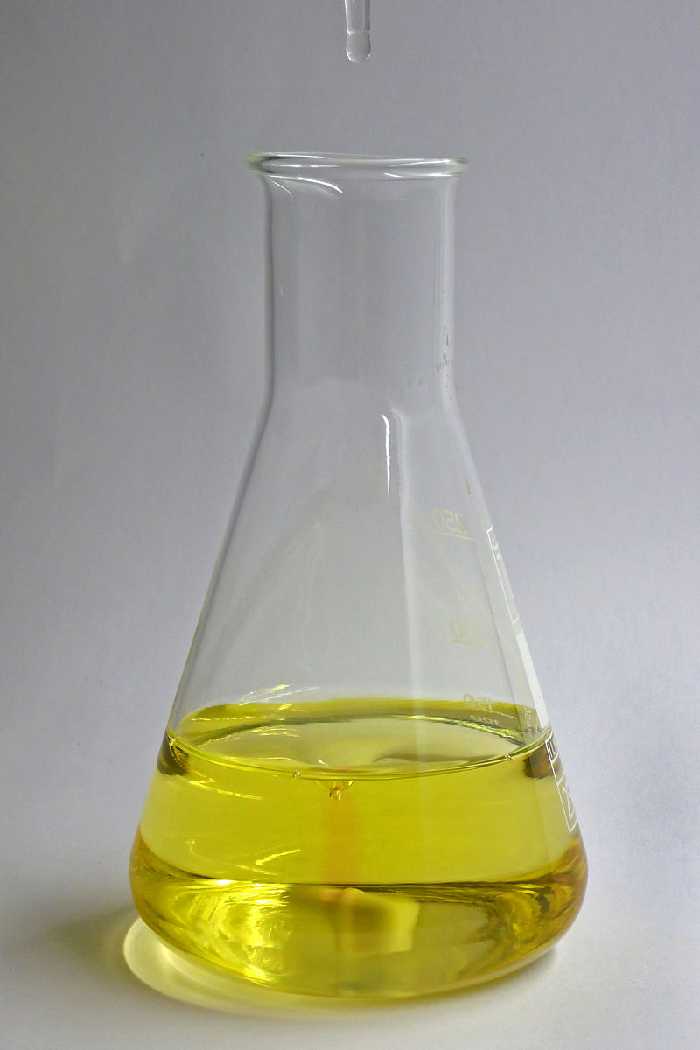
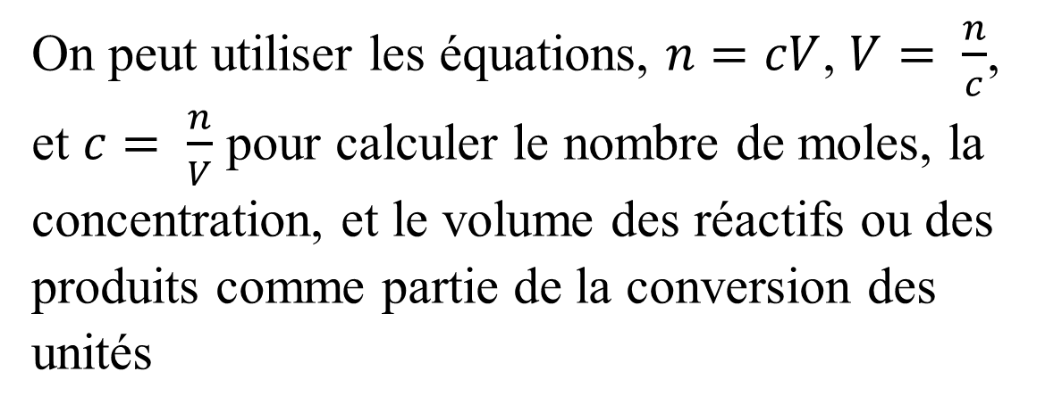
Récapitulons!
On peut utiliser les équations, $n=cV$, $V= \frac{n}{c}$, et $c= \frac{n}{V}$ pour calculer le nombre de moles, la concentration, et le volume des réactifs ou des produits comme partie de la conversion des unités
Le processus de titrage est utilisé pour déterminer la concentration d’une substance chimique en solution.
Le point d’équivalence lors d’un titrage est où le rapport molaire de chaque substance dans la réaction est exactement égal au rapport des coefficients des substances dans l’équation équilibrée cette réaction.

